Slide 1
区块链技术怯魅
战略部 梁川 2017.10

Slide 2
普通的账本
一个账本由若干账页构成
一个账页由若干交易组成

Slide 3
作为分布式账本的区块链
交易：既然是账本，就有交易。区块链所谓的 transaction 就是一次对账本的写操作。例如，有一笔钱从账户 A 转到了账户 B。
区块：每个区块就是这个账本的一个单位，也就是一页。
链：账本是账页装订起来的，具有时间顺序。区块链是区块连接起来的，同样具有时间顺序。

Slide 4
比特币

Slide 5
一个抽象的金融问题
如何在一个分布式环境下，让全网所有人公证一笔交易？即，把一笔交易写入所有的账簿中？
我们都使用过分布式存储，在典型的主从结构里，领导者的数据如果得到了从属者的冗余，我们就认为数据达到了一致性。
比特币网络其实是一个暴力选主然后记账的数学游戏。

Slide 6
比特币网络里的角色们
账户：有数学相关性的公钥和私钥，持有比特币。一个人可以持有无限多个账户。
矿工：比特币网络的见证者，负责生成区块，也就是记账。

Slide 7
比特币网络里的一次转账
一个账户 A 用自己的私钥签署了一个交易，声称要转1个比特币到另一个账户 B。附加转账费1个比特币。
声称大声地被广播到区块链网络的矿工的耳朵里。
矿工们每隔一段时间开始一轮竞赛，比赛算一道数学题。谁先算出来谁就是这一轮的赢家。
赢家选择这段时间里他认为合法（余额大于交易额，而且私钥签署的交易可以被公钥验证）的交易，写进一个区块里面，然后把这个区块广播出去。在我们的例子里，区块里就有一行写着，A 转了一个比特币给 B，手续费一个比特币。
赢家获得生成这个区块的奖励若干个比特币矿金(当前是12.5个比特币)，并且获得刚才交易附带的转账费用。输家愿赌服输，乖乖地把新的合法区块加进自己的旧链条上。
因为当前比特币区块在生成的时候，附带有一定数量的奖励，所以我们把这个过程称作挖矿。2140年后产生的区块，就不再附带有矿金了。
世界继续运行

Slide 8
密码学应用解决了什么问题
钱包的公私钥，既解决了交易的防伪造安全问题，又兼顾了隐私问题。一个人只要持有私钥就可以随意操纵比特币账户，世界上的其他人只能用公钥确认这个账户的所有权和转账是合法的，不能知道公钥背后是谁。
丢了私钥，比特币永远消失（现在不知道多少人丢了多少个比特币了，几十万？）

Slide 9
矿工制度解决了什么问题
公正性问题：所有人都要耗电耗时间来参与竞赛，还不一定可以获得记账权（挖不出区块来）。
所以说真话是有奖励的，而且比特币只要比电费贵，就是一门有利可图的生意。
说假话是得不到好处的，因为不一定有机会说假话，其他矿工也不一定就承认不合法的区块，电力已经消耗了，最后什么都没得到。
这就好像巧妙地利用博弈论，使用汇款的汇费间接地建立了一个争先恐后保证公正的去中心化的松散银行联盟。越多地人来挖矿，比特币的价格越高，这个网络会越来越公正。

Slide 10
矿工制度解决了什么问题
利用挖矿制度解决了货币发行的问题：
如果要在比特币网络里发起交易，除非别人事先转钱给你，不然只能去挖出过比特币的矿工那里买。这样比特币的挖矿制度不断地往比特币网络里注入了新的货币，和比特币交易的发生相互促进。

Slide 11
矿工制度解决了什么问题
多个矿工实现了账本的冗余：
因为挖矿是在全世界普遍存在的，而且大家都要无条件地加上最新的区块，才能去挖下一个区块，所以只要有矿工和互联网存在，账本总有正确副本。

Slide 12
比特币还有什么特点
区块之间互相校验。后区块的生成必须依靠前一个区块的摘要做数学种子。牵一发动全身，要偷偷改变一个中间区块，就会改变后续链条上所有的区块，而且还要说服全网所有持有链条的其他人，大家一起改。所以交易极难篡改。
因为区块只是被添加而无法被删改，所以所有历史记录都是可追溯的。每一个比特币，从最初被矿工挖出来到达每一个账户的过程，都是可追溯的。

Slide 13
比特币并不是完美无缺的
交易慢：由于区块大小，和挖矿竞赛的存在。TPS 大概只有7。无法想象怎么拿来当货币来用，可能只适合拿来做大宗商品交割网络。这是很多人不看好比特币的一个极大原因。升级方案导致了比特币社区的政治权力斗争。
通缩：与各国央行为敌，与上帝为敌。
浪费电：挖矿成了豪赌和狂欢，成为矿场和矿池的游戏。
只能拿来做货币交易系统，它几乎是不可再编程的，区块链本来能来做更大的事情。

Slide 14
抽象的区块链的特性
区块链有别于传统的账本，通常（并不必然）拥有以下特点：
利用网络进行分布式容错，数据不易湮灭。
使用了各种计算机密码学技术，账目不可篡改。
可以达到去中心化的信任仲裁，不需要第三方的参与即可达到公正性。
因为使用了密码学技术，也可以保护隐私。
记录保持原貌，所有状态都可以追溯。

Slide 15
区块链的价值是什么
抽象地说，所有可以信息化的价值标的，都能因为区块链技术获益。
具体地说，凡是可以送上链的资产，它都可以用区块链来管理，去中心化、公正、可追溯。比如我在一个古董上打一个数字戳，然后就在区块链里交易这个数字戳的所有权。
金融的本质是交易，交易的基础是互信。怎样达到一个陌生人互信，是区块链试图解决的问题。

Slide 16
第二代区块链—可编程的区块链

Slide 17
可编程区块链的概念
资产可编程：不再局限于比特币，可以是山寨币。不再局限于货币，可以游戏装备、古董，甚至只是纯粹一条数据（当做一个分布式存储来用）。
交易过程可编程：不再只是转账那么简单，转账还可以发生副作用。
拓扑结构可以定制：私有链、联盟链出现了。

Slide 18
智能合约（Smart Contract）
转账的副作用：大家都有游戏买装备的经验。给 NPC 转账一笔钱，哐当一声，一把屠龙刀掉到自己背包里面。
什么是智能合约：智能合约是安装在区块链网络上，伴随着 transaction 的发生，会自动公正执行的一种应用程序。类似关系型数据库里面，插入一条记录都会自动运行的触发器。比特币网络里没有图灵完备的编程语言，所以无法编写智能合约。具备图灵完备的编程语言的区块链，可以用智能合约做一切事。
智能合约可以干什么：
卖火车票机票电影票：用户向一个区块链账户转一笔钱，智能合约自动生成一个取票码。
投票：投票。向各个被选举人的账户投票，智能合约自动计算出胜选的人。

Slide 19
公有链、私有链、联盟链

Slide 20
概念定义
公有链：所有人都可以参与。想有账户有账户，想当矿工当矿工。
私有链：只有经过挑选的人可以加入其中。谁当矿工，有几个账户，可以运行什么交易，也都是设计过的。
联盟链：由若干同业组织参与的私有链。

Slide 21
本地货币问题
公有链的矿工凭什么帮陌生人把交易记录下来？不是学雷锋，只能是为了奖励。所以公有链是必须有本地货币的。
私有链如果大家都相互信任，或者是一个利益共同体，愿意为区块链运行支付电费，大家当然可以去掉本地货币。甚至可以去掉矿工。所以区块链的形态并不是一成不变的。

Slide 22
区块链的用例

Slide 23
国内的用例
阿里云邮箱拿来存法务证据（私链当一个号称公正的数据库用）。
蚂蚁公益拿来存公益流水数据（私链，利用了区块链所有交易可以追溯的特点）。
海航用来在各个子部门之间共享黑名单（联盟链，利用了区块链多备份的特点）。
众安用来追踪鸡的成长和运输信息（还是用交易可追溯的特点）。
元界：给资产上公有链拿来做一个交易平台。
国内的用例，以私链为主，用来存放一些无需删改的细碎票据信息。还没有拿核心业务流程上链的例子。

Slide 24
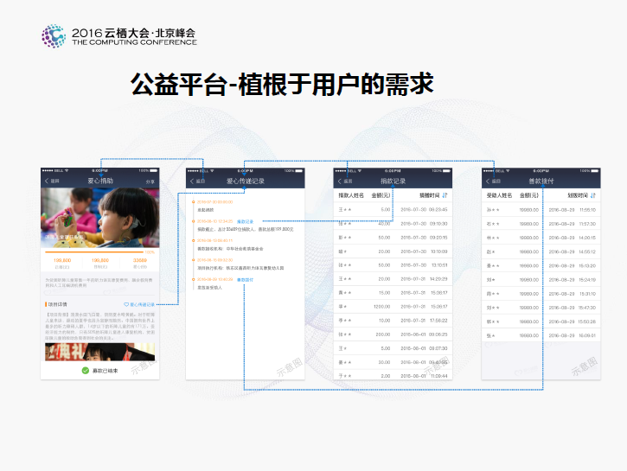
阿里公益的用例

Slide 25
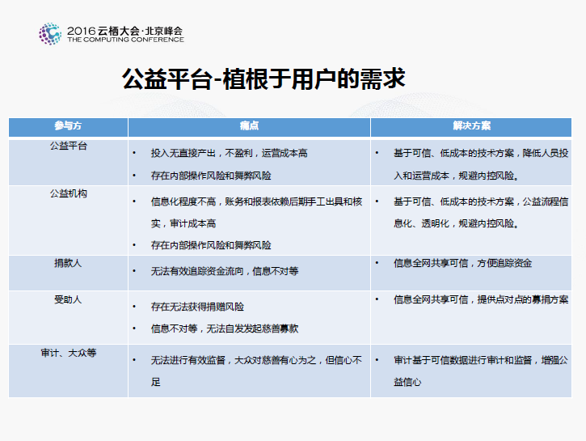
阿里公益的用例

Slide 26
国外的用例
法国的 AXA 用以太坊的公有链来运行自动支付延误保险赔偿的智能合约。
英国和加拿大的银行开始发行自己的数字货币，英国央行的 RScoin 用于央行自己和下属银行之间的结算。
开始有物流企业用区块链来降低物流的对账成本。
国外的用例比较真刀真枪，用区块链来解决真正的领域问题。

Slide 27
怎样搭建自己的区块链

Slide 28
自己搭建区块链的方法
加入公有链
以太坊公私有链（准备好以太币了吗？）
超级账本（HyperLedger）
Corda（并不是区块链，但依然是个分布式账本）

Slide 29
以太坊

Slide 30
以太坊脱始于比特币社区
有一批开发者已经意识到比特币上的区块链可以剥离出来，作为一个通用的智能合约的平台。Vitalik Buterin 就提出，建造一个能够运行任意智能合约的平台，但区块链核心社区不予理睬。于是他另起炉灶，创建了以太坊。
以太坊的区块链设计近似于比特币网络，拥有矿工、手续费等特点。但也有额外的改进：
防御矿机的新挖矿算法
稍高的 TPS（可以过千）
终于可以执行任意的智能合约了

Slide 31
以太坊的缺点
tps 还是不够高。tps 上千，能拿来做金融业务吗？
以太坊还是不脱于比特币网络的窠臼：必须要给矿工付本地货币作为手续费。以太坊的设计里面，每次执行智能合约，都要消耗 gas（用以太币兑换）。如果拿以太坊来做数据库，以太坊的写操作会因为没钱支付 gas 而无法进行。
这其实都是公有链不可避免的缺点。

